Slide 1
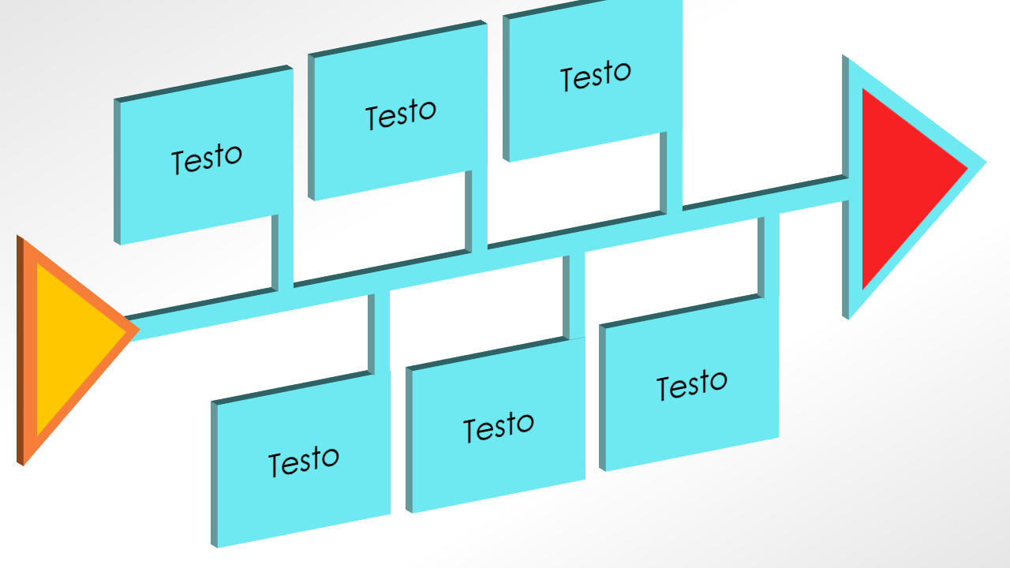
Modello di diagramma a spina di pesce 3D in formato PowerPoint
Quando utilizzare questo modello: questo modello di diagramma a spina di pesce 3D è stato progettato per le situazioni in cui è fondamentale una presentazione coinvolgente, come le presentazioni ai clienti. I professionisti in ambienti basati su elementi visivi, come la pubblicità, le industrie creative o l’istruzione, potrebbero trovarlo particolarmente utile. Il modello è uno strumento efficace anche per gli eventi di team building in cui le metafore visive possono migliorare la comprensione e la memorizzazione.
Caratteristiche importanti del modello: il design 3D di questo modello conferisce un fascino visivo unico a una presentazione. Il layout crea un flusso naturale, guidando il pubblico attraverso l’analisi dalle pinne caudali alla testa, e lo rende uno strumento pratico ma esteticamente coinvolgente.

Slide 2
Testo
Testo
Testo
Testo
Testo
Testo

Slide 3
DICHIARAZIONE DI NON RESPONSABILITÀ Qualsiasi articolo, modello o informazione è fornito da Smartsheet sul sito web solo come riferimento. Pur adoperandoci per mantenere le informazioni aggiornate e corrette, non offriamo alcuna garanzia o dichiarazione di alcun tipo, esplicita o implicita, relativamente alla completezza, l’accuratezza, l’affidabilità, l’idoneità o la disponibilità rispetto al sito web o le informazioni, gli articoli, i modelli o della relativa grafica contenuti nel sito. Qualsiasi affidamento si faccia su tali informazioni è pertanto strettamente a proprio rischio.

